Slide 1
Адвент-календар як інноваційна ігрова форма навчання здобувачів освіти
Вчитель початкових класів Шевченко людмила Анатоліївна

Slide 2
Що таке Адвент-календар?
Адвент-календар – це календар очікування. Він допомагає дітям рахувати дні до певної дати(свята, вивчення або повторення певної теми), а також наповнює кожний день цікавими завданнями та сюрпризними моментами.

Slide 3
Педагогічна цінність
Поєднує ідеї сучасних освітніх технологій:
здоров’язберігаючі технології
технології проектної діяльності
технології дослідницької діяльності
інформаційно-комунікаційні технології
особистісно-орієнтовані технології
ігрову технологію

Slide 4
Педагогічна цінність
Тема в Адвент-календарі розкривається через різноманітні види діяльності здобувачів освіти:
ігрову
комунікативну
пошуково-дослідницьку
конструювання
зображувальну діяльність
музичну діяльність
і т.ін.
Сприяє розвитку у дитини:
самостійності та ініціативності
упевненості у своїх силах
відкритості зовнішньому світу
вмінню активно взаємодіяти з дорослими та однолітками
вмінню приймати участь у сумісних іграх
здатності домовлятися
вмінню дотримуватись різних правил та соціальних норм
розвитку дрібної моторики рук
здатності до вольових зусиль у різних сферах діяльності

Slide 5
Актуальність
Для дитини
пізнавальний процес перетворюється на гру
підвищує самооцінку
розвиває та підтримує самостійність дітей
Для педагога
гнучке планування
можливість залучити дитину до активної діяльністі зі всіма учасниками освітнього процесу (батьки – дитина – вчитель)
дає змогу викликати у дітей глибокий інтерес до пізнавальної діяльності, очікування завдань.
прояв ініціативи з боку дитини.

Slide 6
Мета
Створювати певні умови для розвитку пізнавальної активності дітей молодшого шкільного віку, розвивати творчі здібності дітей, зв’язне мовлення, виховувати відповідальність, розвивати розуміння часово-просторових відношень, привчати дітей брати участь у сумісній діяльності зі всіма учасниками навчального процесу, розвивати комунікативні навички

Slide 7
Завдання
розвивати вміння візуалізувати і озвучувати причинно-наслідкові зв'язки між собою і навколишніми предметами;
виховувати і розвивати всебічно розвинену особистість;
виховувати у дітей бажання брати участь у спільній діяльності з усіма учасниками освітнього процесу, активніше використовувати знання в повсякденному житті;
розвивати допитливість, уяву, мислення, вміння будувати здогади і припущення.

Slide 8
Навчання в НУШ побудоване на дослідженнях:дитина самостійно шукатиме відповіді на запитання, осмислюватиме вивчене , а вчитель допоможе їй в цьому.
Тому діти граючись- навчаються. Через гру – тобто моделювання ситуацій із додаванням руху, гумору і творчих завдань учні зможуть дізнатися набагато більше.

Slide 9
Властивості
творчість
запам'ятовуваність
привабливість
наочність

Slide 10
Принципи складання адвент-календаря
Принципи складання адвент-календаря
Відповідність до обраної теми
Дотримання правил гри
Доступність
Збереження таємниці

Slide 11
Методика використання адвент-календаря
Вибір тематики календаря
опрацювання методичної літератури за обраною тематикою
Створення макету календаря (полотно та візуальні картки)
Планування завдань на кожний день
Знайомство дітей з календарем
Кожного дня відкриваємо та виконуємо лише одне завдання
Результатом закінчення може бути тематичний захід, діагностувальна робота ,урок позакласного читання
Підготовка вчителя до виконання кожного завдання
Інформування батьків

Slide 12
Етапи виготовлення адвент-календаря
визначити тему майбутнього календаря
скласти план адвент-календаря і завдання
розробити макет і форму подачі завдань
визначити місце розташування

Slide 13
Як і де можна використовувати Адвент-календар

Slide 14
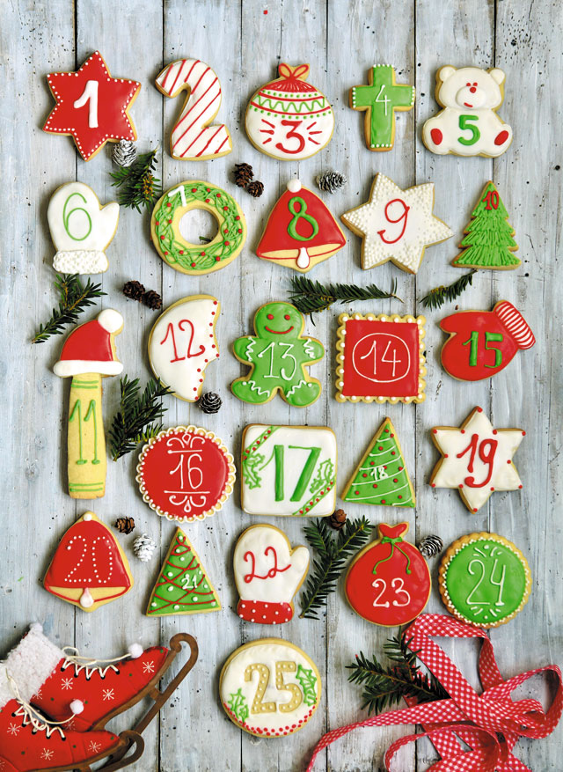
Перший адвент-календар придумав в Німеччині в 1903 році Герхард Ланг. Коли він був дитиною, його матуся напередодні Різдва пекла 24 безе і прикріплювала їх до картону, щоб син знав, скільки залишилося до святвечора.

Slide 15
Новизна даного досвіду полягає в ідеї створення атмосфери, сприятливої для розвитку компетентностей учнів та оригінальному впровадженні інноваційних технологій (інтерактивного навчання, методу проектів, методики розвитку критичного мислення, засобів інформаційно
комунікаційних технологій) у навчально-виховному процесі , в урочній та в позаурочній діяльності.

Slide 16
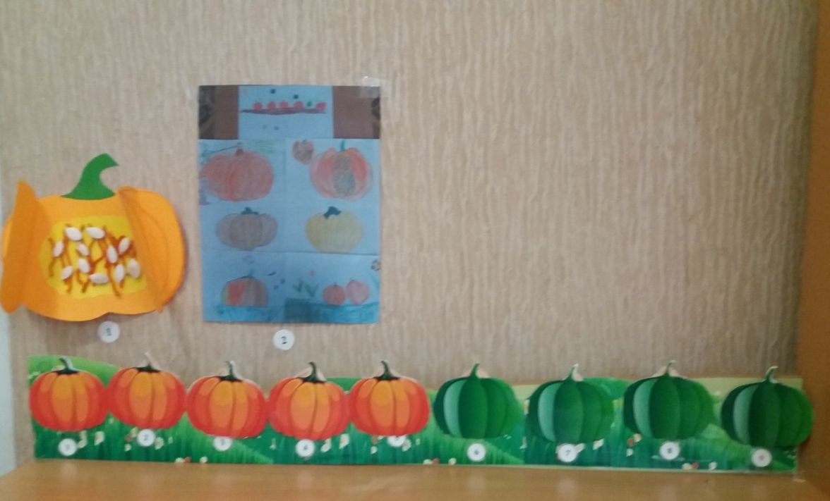
Адвент-календар до свята-Дари осені
Адвент-календар пропоную у вигляді грядки з зеленими гарбузиками, в середині яких буде насіннячко, яке містить завдання для дітей(завдання з ЯДС, з української мови, читання, математики творчі завдання ). Коли вони виконуватимуть це завдання, гарбузик перетворюватиметься на помаранчевий, ніби дозріває на грядці.Результат-Осінь пригостила щедрими фруктовими дарунками з чарівного кошика.Свято “ Осінь – чарівниця”.

Slide 17
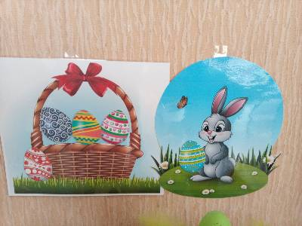
Наш Адвент-календар до Великодня 2021
Великодній адвент-календар ми зробили у вигляді пасхального кошика та кролика, який приносив писанки із завданнями. Коли завдання було виконано, писанки клали до кошика.Завдання були цікаві та різномонітні.Коли було виконано останнє завдання ,то кожен отримав в дарунок пасхальне яєчко з побажанням.

Slide 18
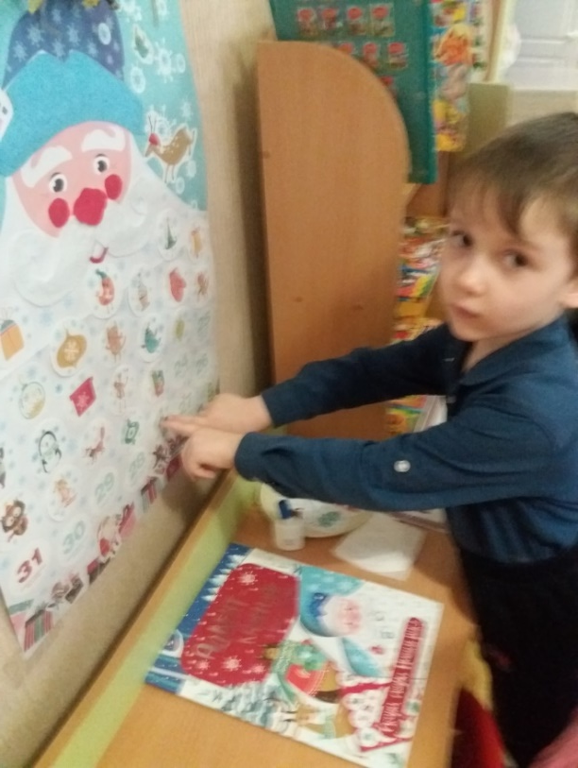
Наш Адвент-календар до Нового року 2022
Кожного дня діти виконували запропоноване завдання та заклеювали бороду Діду Морозу обраною картинкою.Цікаве Новорічне свято та подарунки чекали нас.

Slide 19
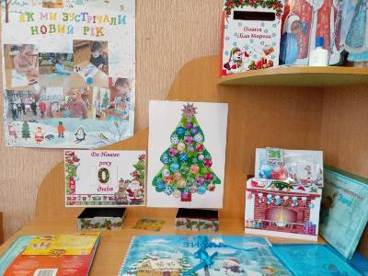
Наш Адвент-календар до Нового року 2023
В цьому році свій адвент-календар ми вирішили зробити у вигляді ялинки. На ній будуть розташовані сніжинки з номерами від 1 до 31..Після виконання завдання на місце сніжинки ми вішатимемо ялинкову прикрасу. І так до кінця проекту наша ялинка буде повністю прикрашена. А ще у нас є імпровізоване табло на якому ми кожного дня вивішуємо скільки днів залишилось до Нового року.

Slide 20
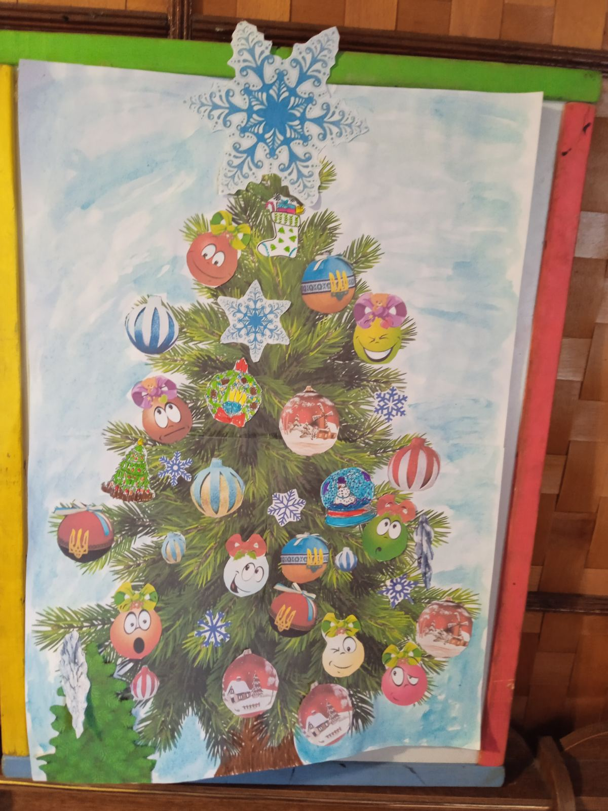

Slide 21
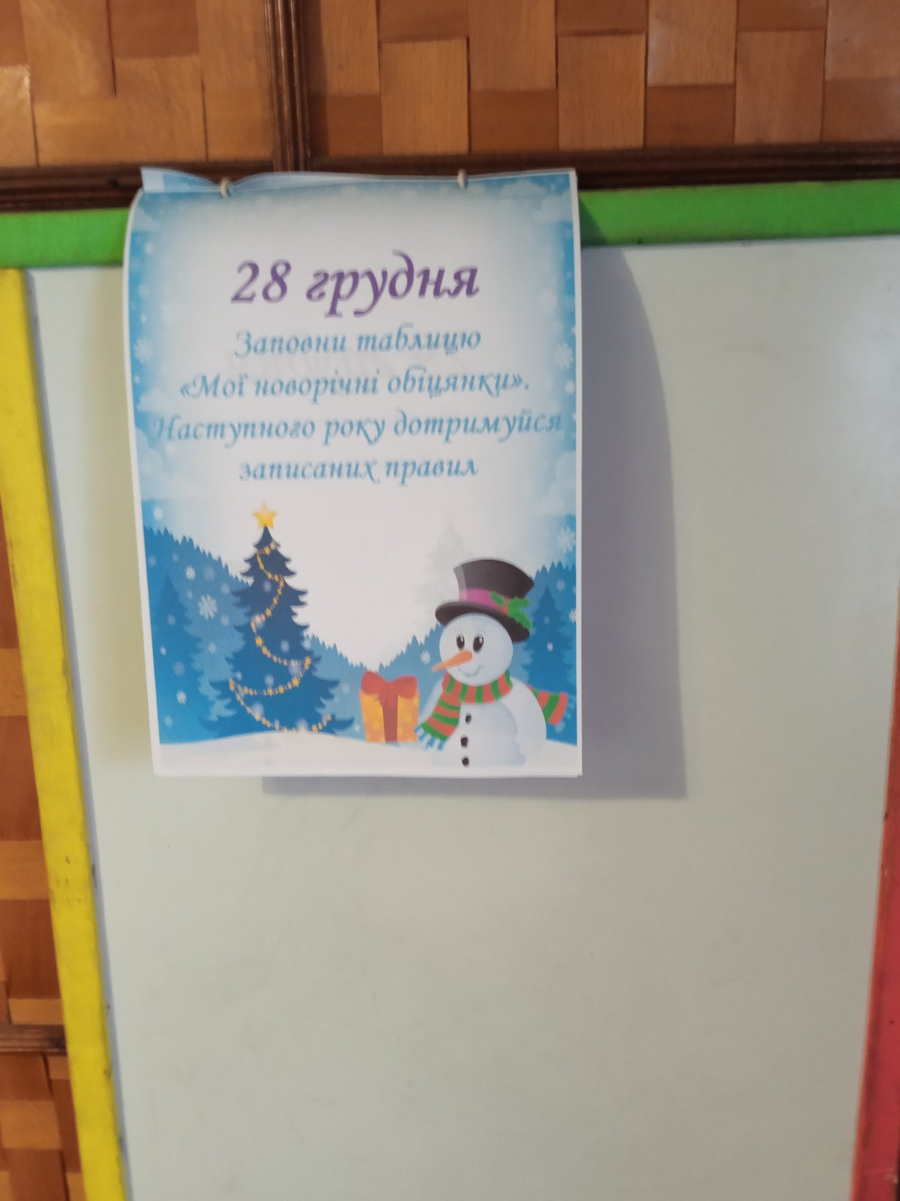
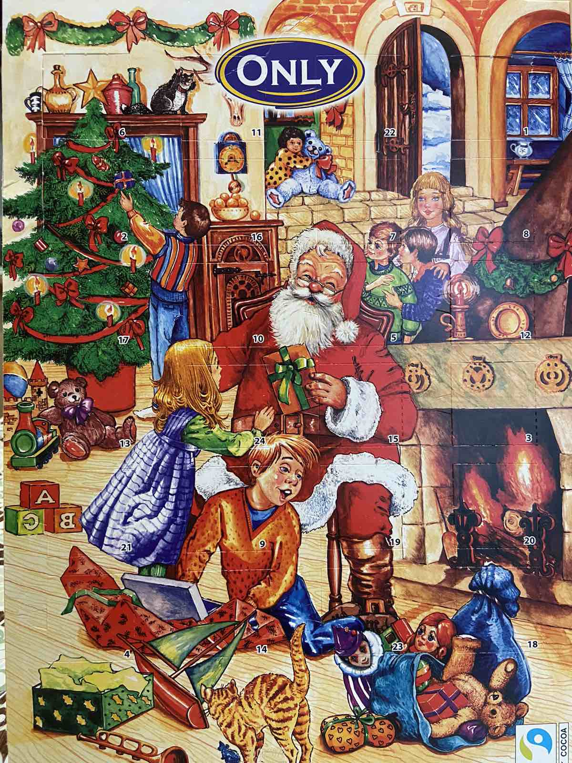

Slide 22
Адвент-календар.Частина мови . Іменник .

Slide 23
Вивчення та закріплення теми “ Частини мови.Іменник” - чудовий привід, щоб створити разом з дітьми цікаву поробку - адвент-календар.І ми його створили. Для цього я намалювала будинок, намалювала на ньому вікна (кількість має бути така ж, скільки днів адвенту плануєте-скільки уроків на цю тему). Потім розфарбувала будинок, у вікнах малюю фіранки, людей, квіти - що підкаже фантазія. Надрізаєю кожне вікно, щоб його можна було відкрити. Всередину покладемо завдання яке надішлють діти . Про результат виконання свідчить смайлик та діагностувальна робота яку вони успішно виконали.

Slide 24
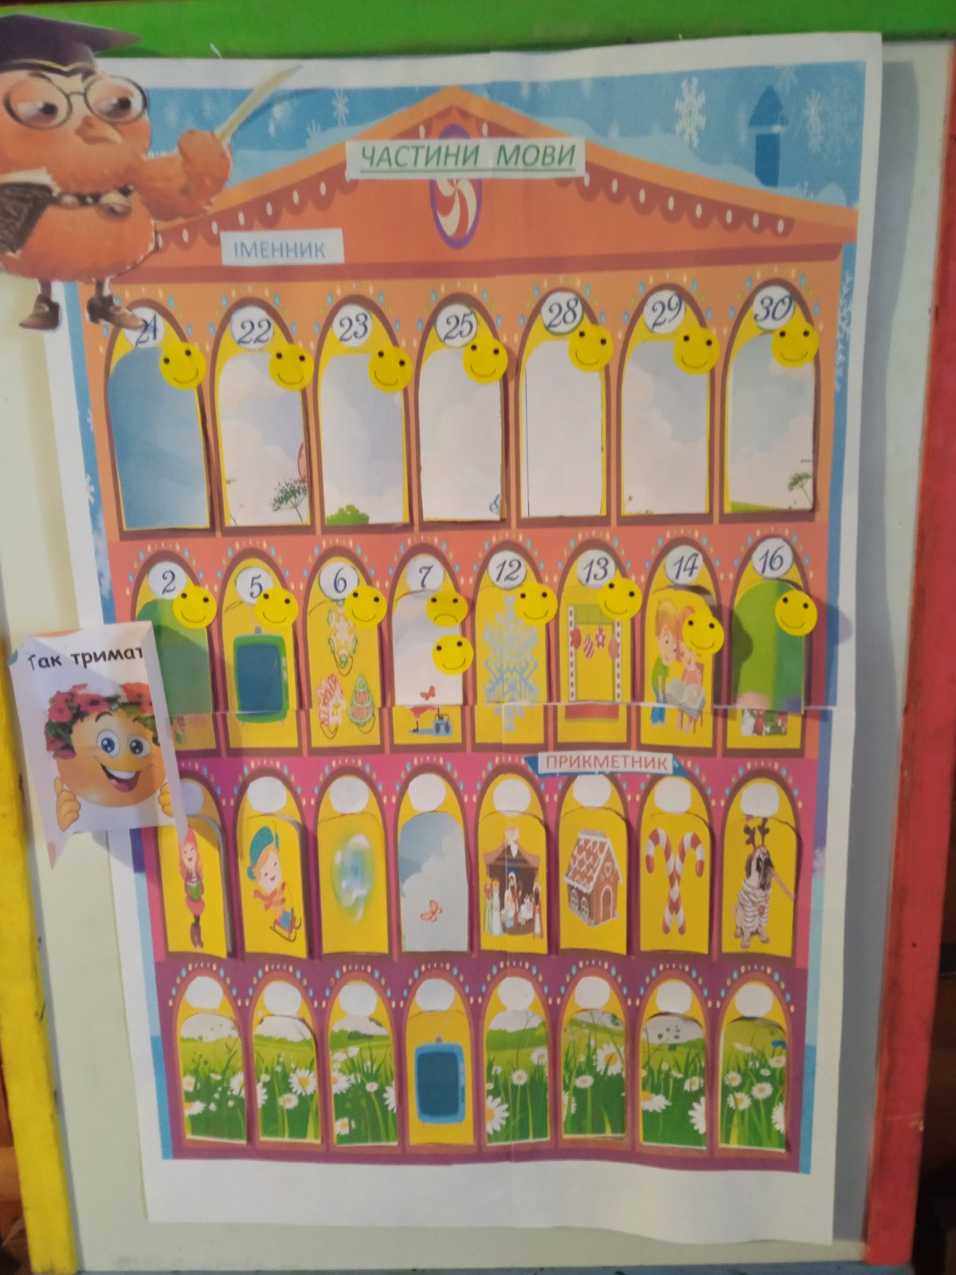

Slide 25
Приклади Адвент-календарів

Slide 26
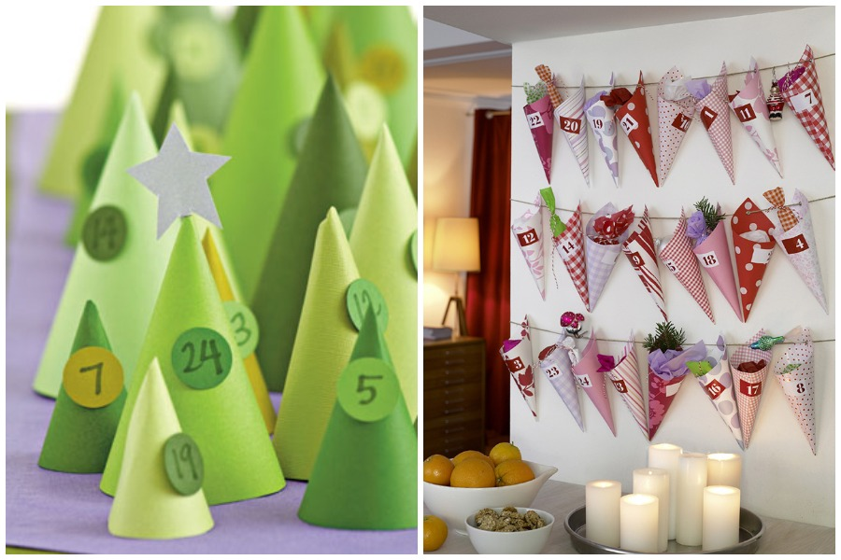
З паперових конусів.

Slide 27
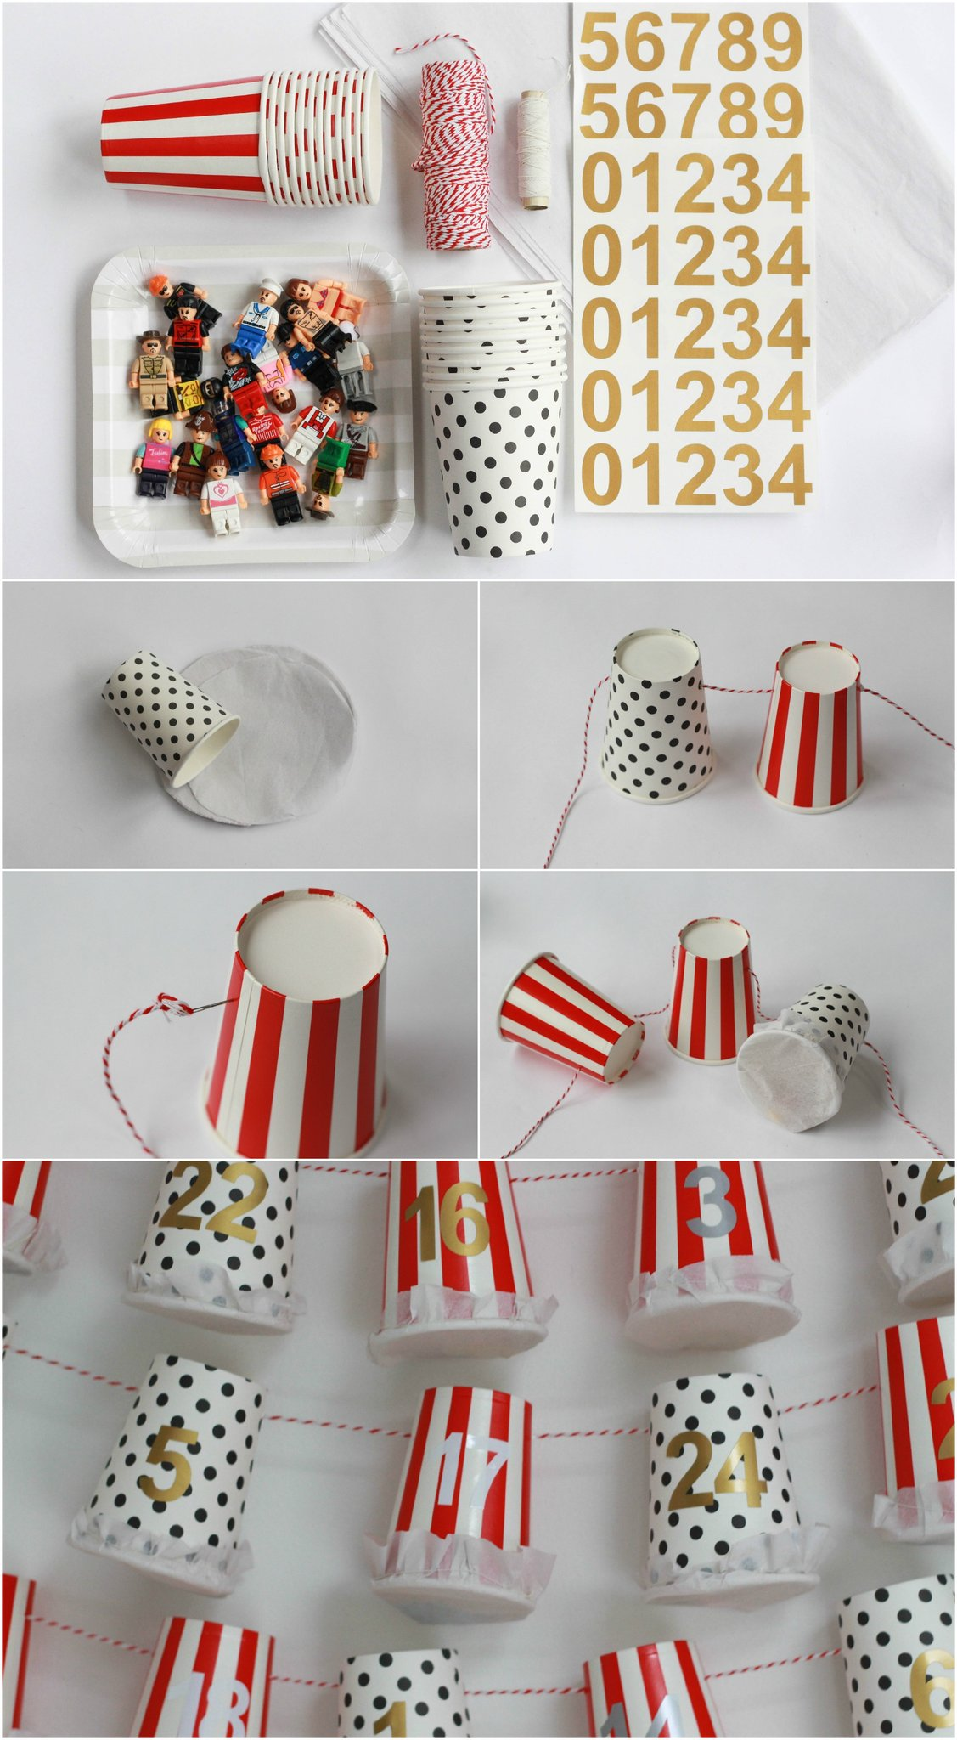
З одноразових стаканчиків.

Slide 28
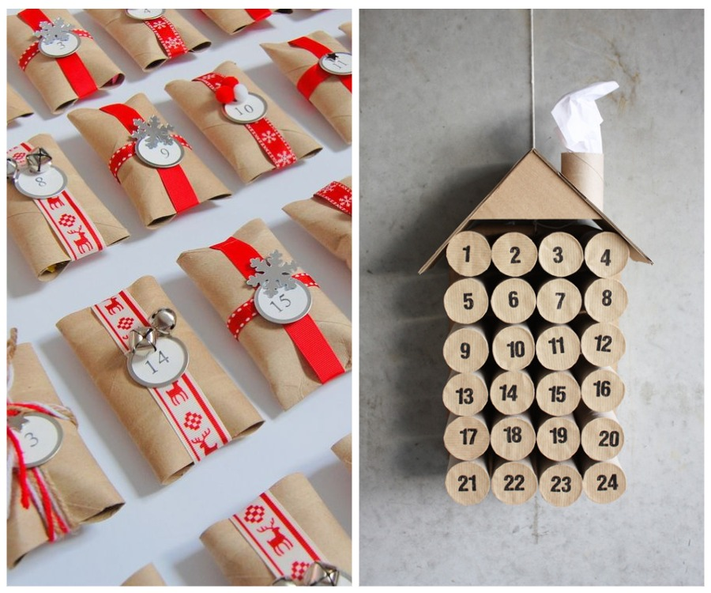
З картонних втулок та рулончиків.

Slide 29
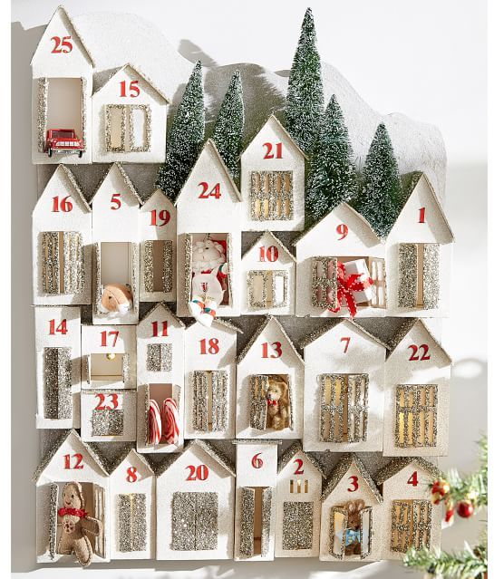
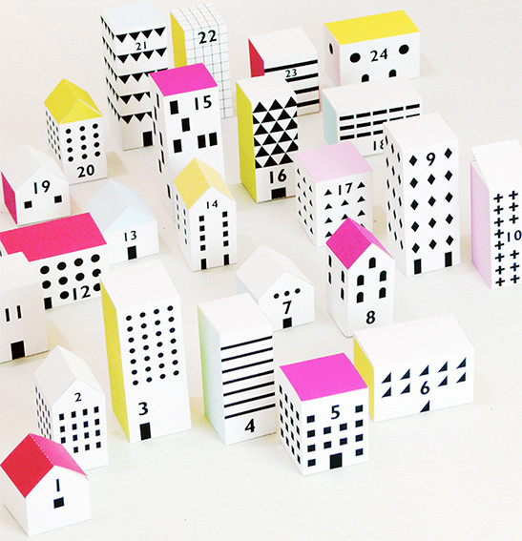
Адвент-календар з паперу у вигляді яскравих будиночків. наповніть солодощами, подарунками або цікавими завданнями для дитини.

Slide 30
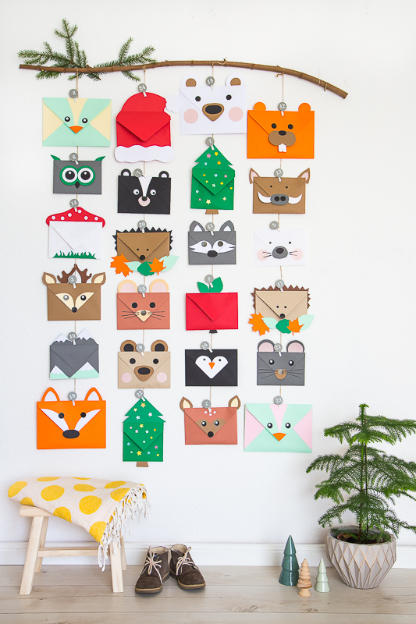
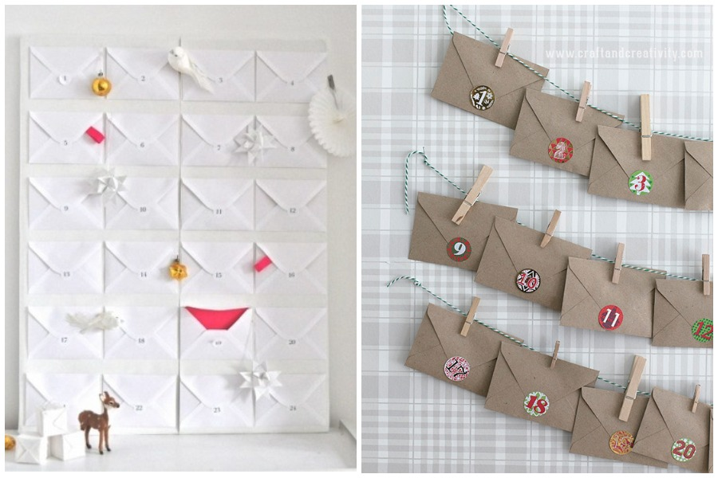
Адвент-календар з конвертів.

Slide 31
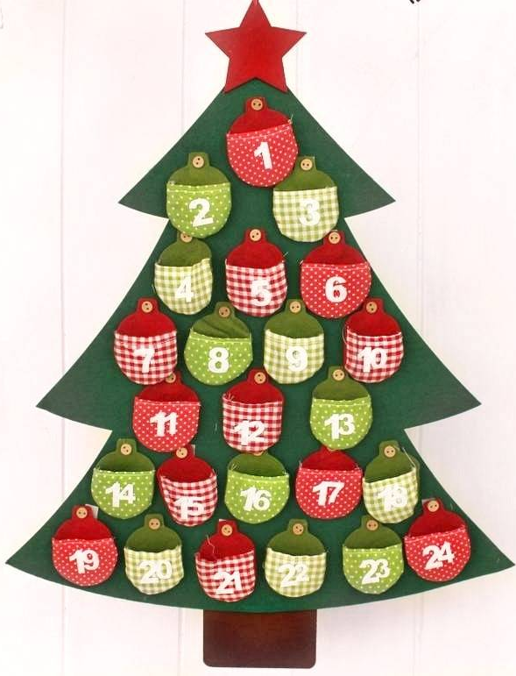
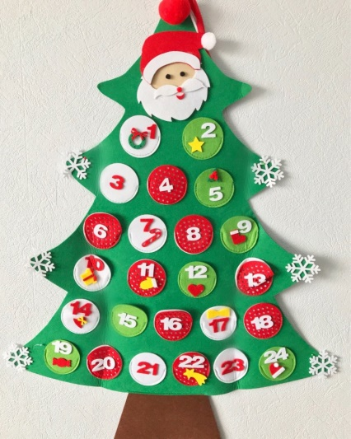
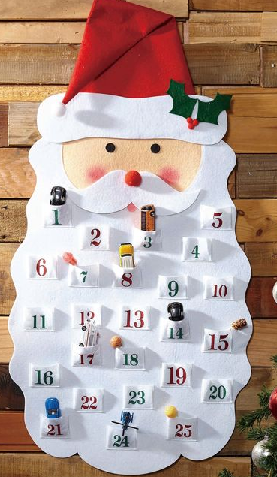
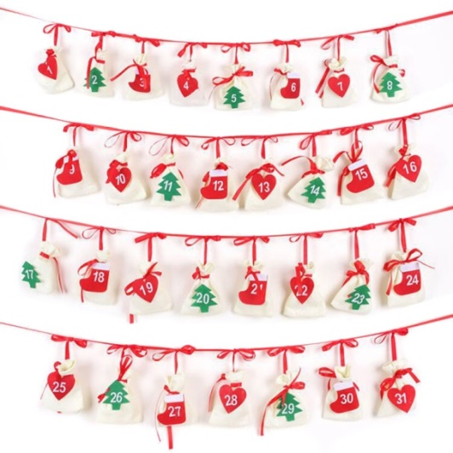
До Нового року

Slide 32
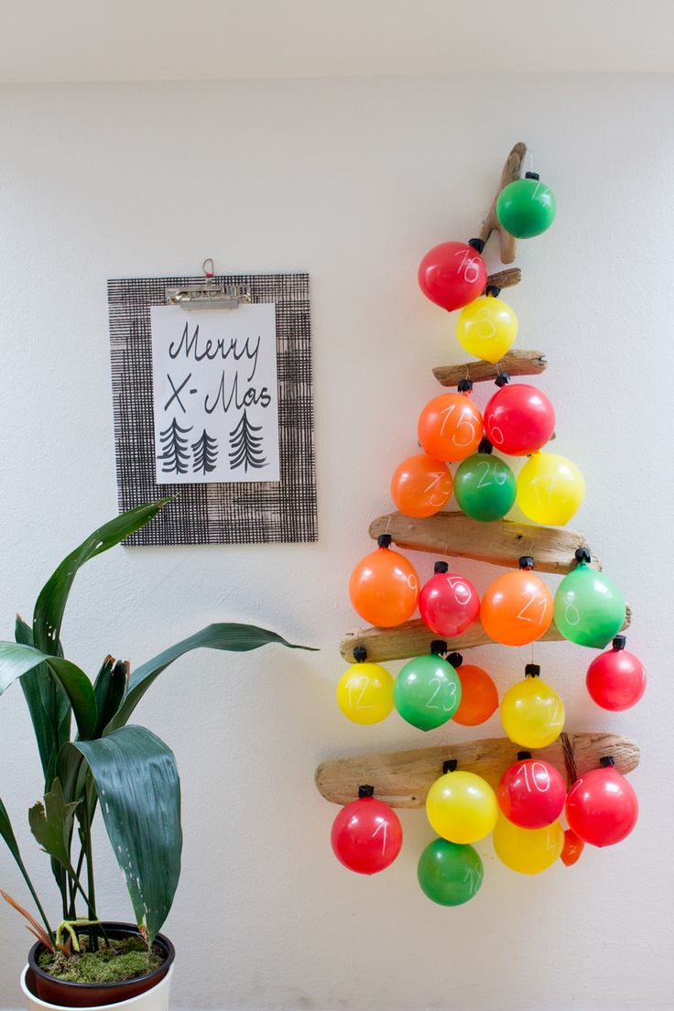
З повітряних кульок

Slide 33
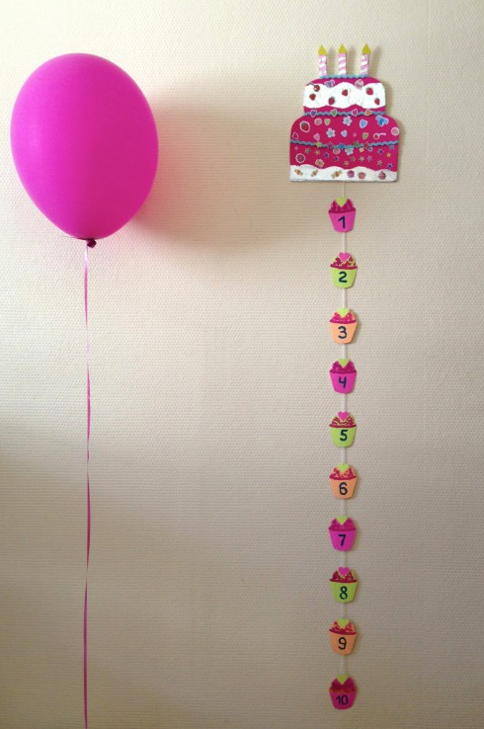
До дня народження

Slide 34

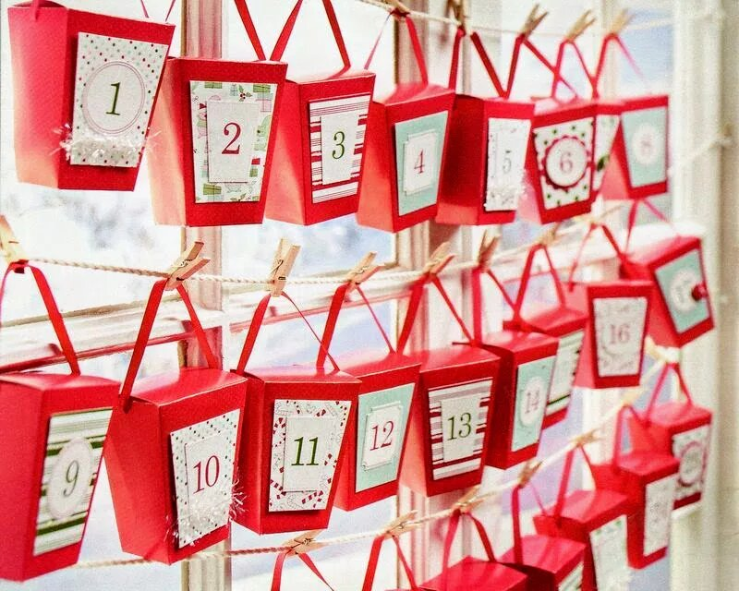
До дня захисту дітей
До випускного свята
До дня матусі

Slide 35
Ігрова форма організації роботи корисна для формування навичок дискутувати. Більшості учнів легше висловитися у грі. Цей метод дає можливість одночасно висловитись багатьом дітям і заощадити час(не створюється шум).
Також це дає змогу учням набути навичок, необхідних для спілкування і співпраці. Дискусії - стимулюють роботу в команді, розвивають почуття терпимості та поваги до думки інших.

Slide 36


Зворотний зв’язок
Має бути конкретним, прозорим і чітким. Він має спричинити зміни в поведінці, але не через страх, а тому, що учень зрозумів помилку і хоче її виправити.
Має бути зручним. Зручним для дітей, батьків і вчителів.
Має бути своєчасним . Зворотний зв’язок не може бути час від часу, він має бути постійним і послідовним. Саме так ми можемо дійсно чогось навчити дітей особливо під час дистанційного навчання.
Корисні посилання, рекомендації – що потрібно подивитися, на що звернути увагу.

Slide 37
Результати роботи з Адвент-календарем
У дітей розвинулась творча уява, мислення – вони навчились прогнозувати свою діяльність, аналізувати, порівнювати, робити висновки
Були сформовані вміння та навички пов’язані з часовими уявленнями, тривалістю певного відрізку часу.
Діти стали більш впевненими у собі.
Розвились творчі здібності, креативне мислення. Зв’язне мовлення, комунікативні навички
Покращилась пізнавальна діяльність
Діти стали краще спілкуватись між собою, навчились висловлювати свою думку, не боятися представити свої творчі напрацювання, навіть якщо у них щось вийшло не дуже гарно
Діти почали бережно ставитись до результатів як своєї діяльності, так і діяльності інших учасників впровадження технології
Навчилися довіряти один одному та дорослим свої найпотаємніші бажання.
Вони навчилися слухати один одного, з повагою відноситися до думки інших.

Slide 38

АДВЕНТ - КАЛЕНДАР

Slide 39
Дякую за увагу

